Slide 1
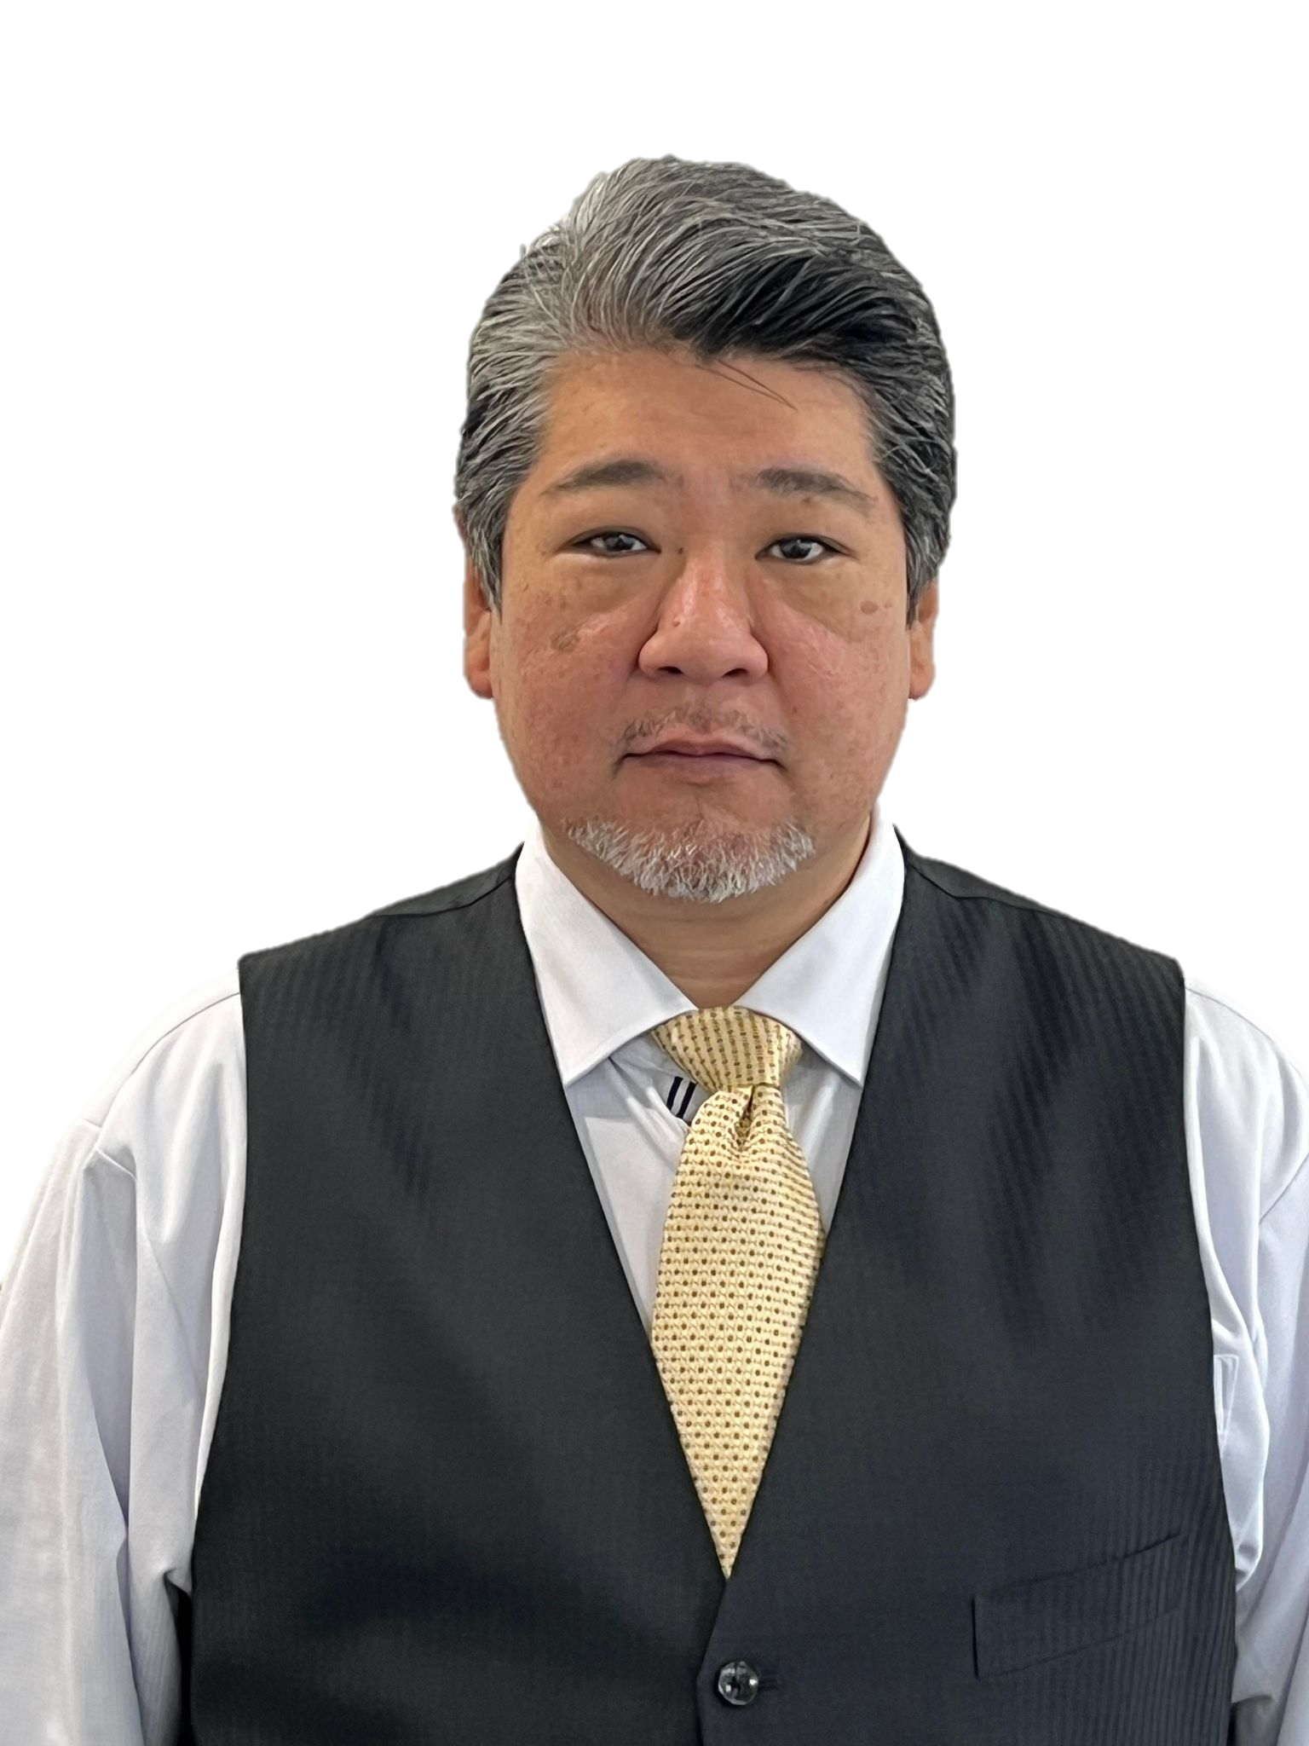
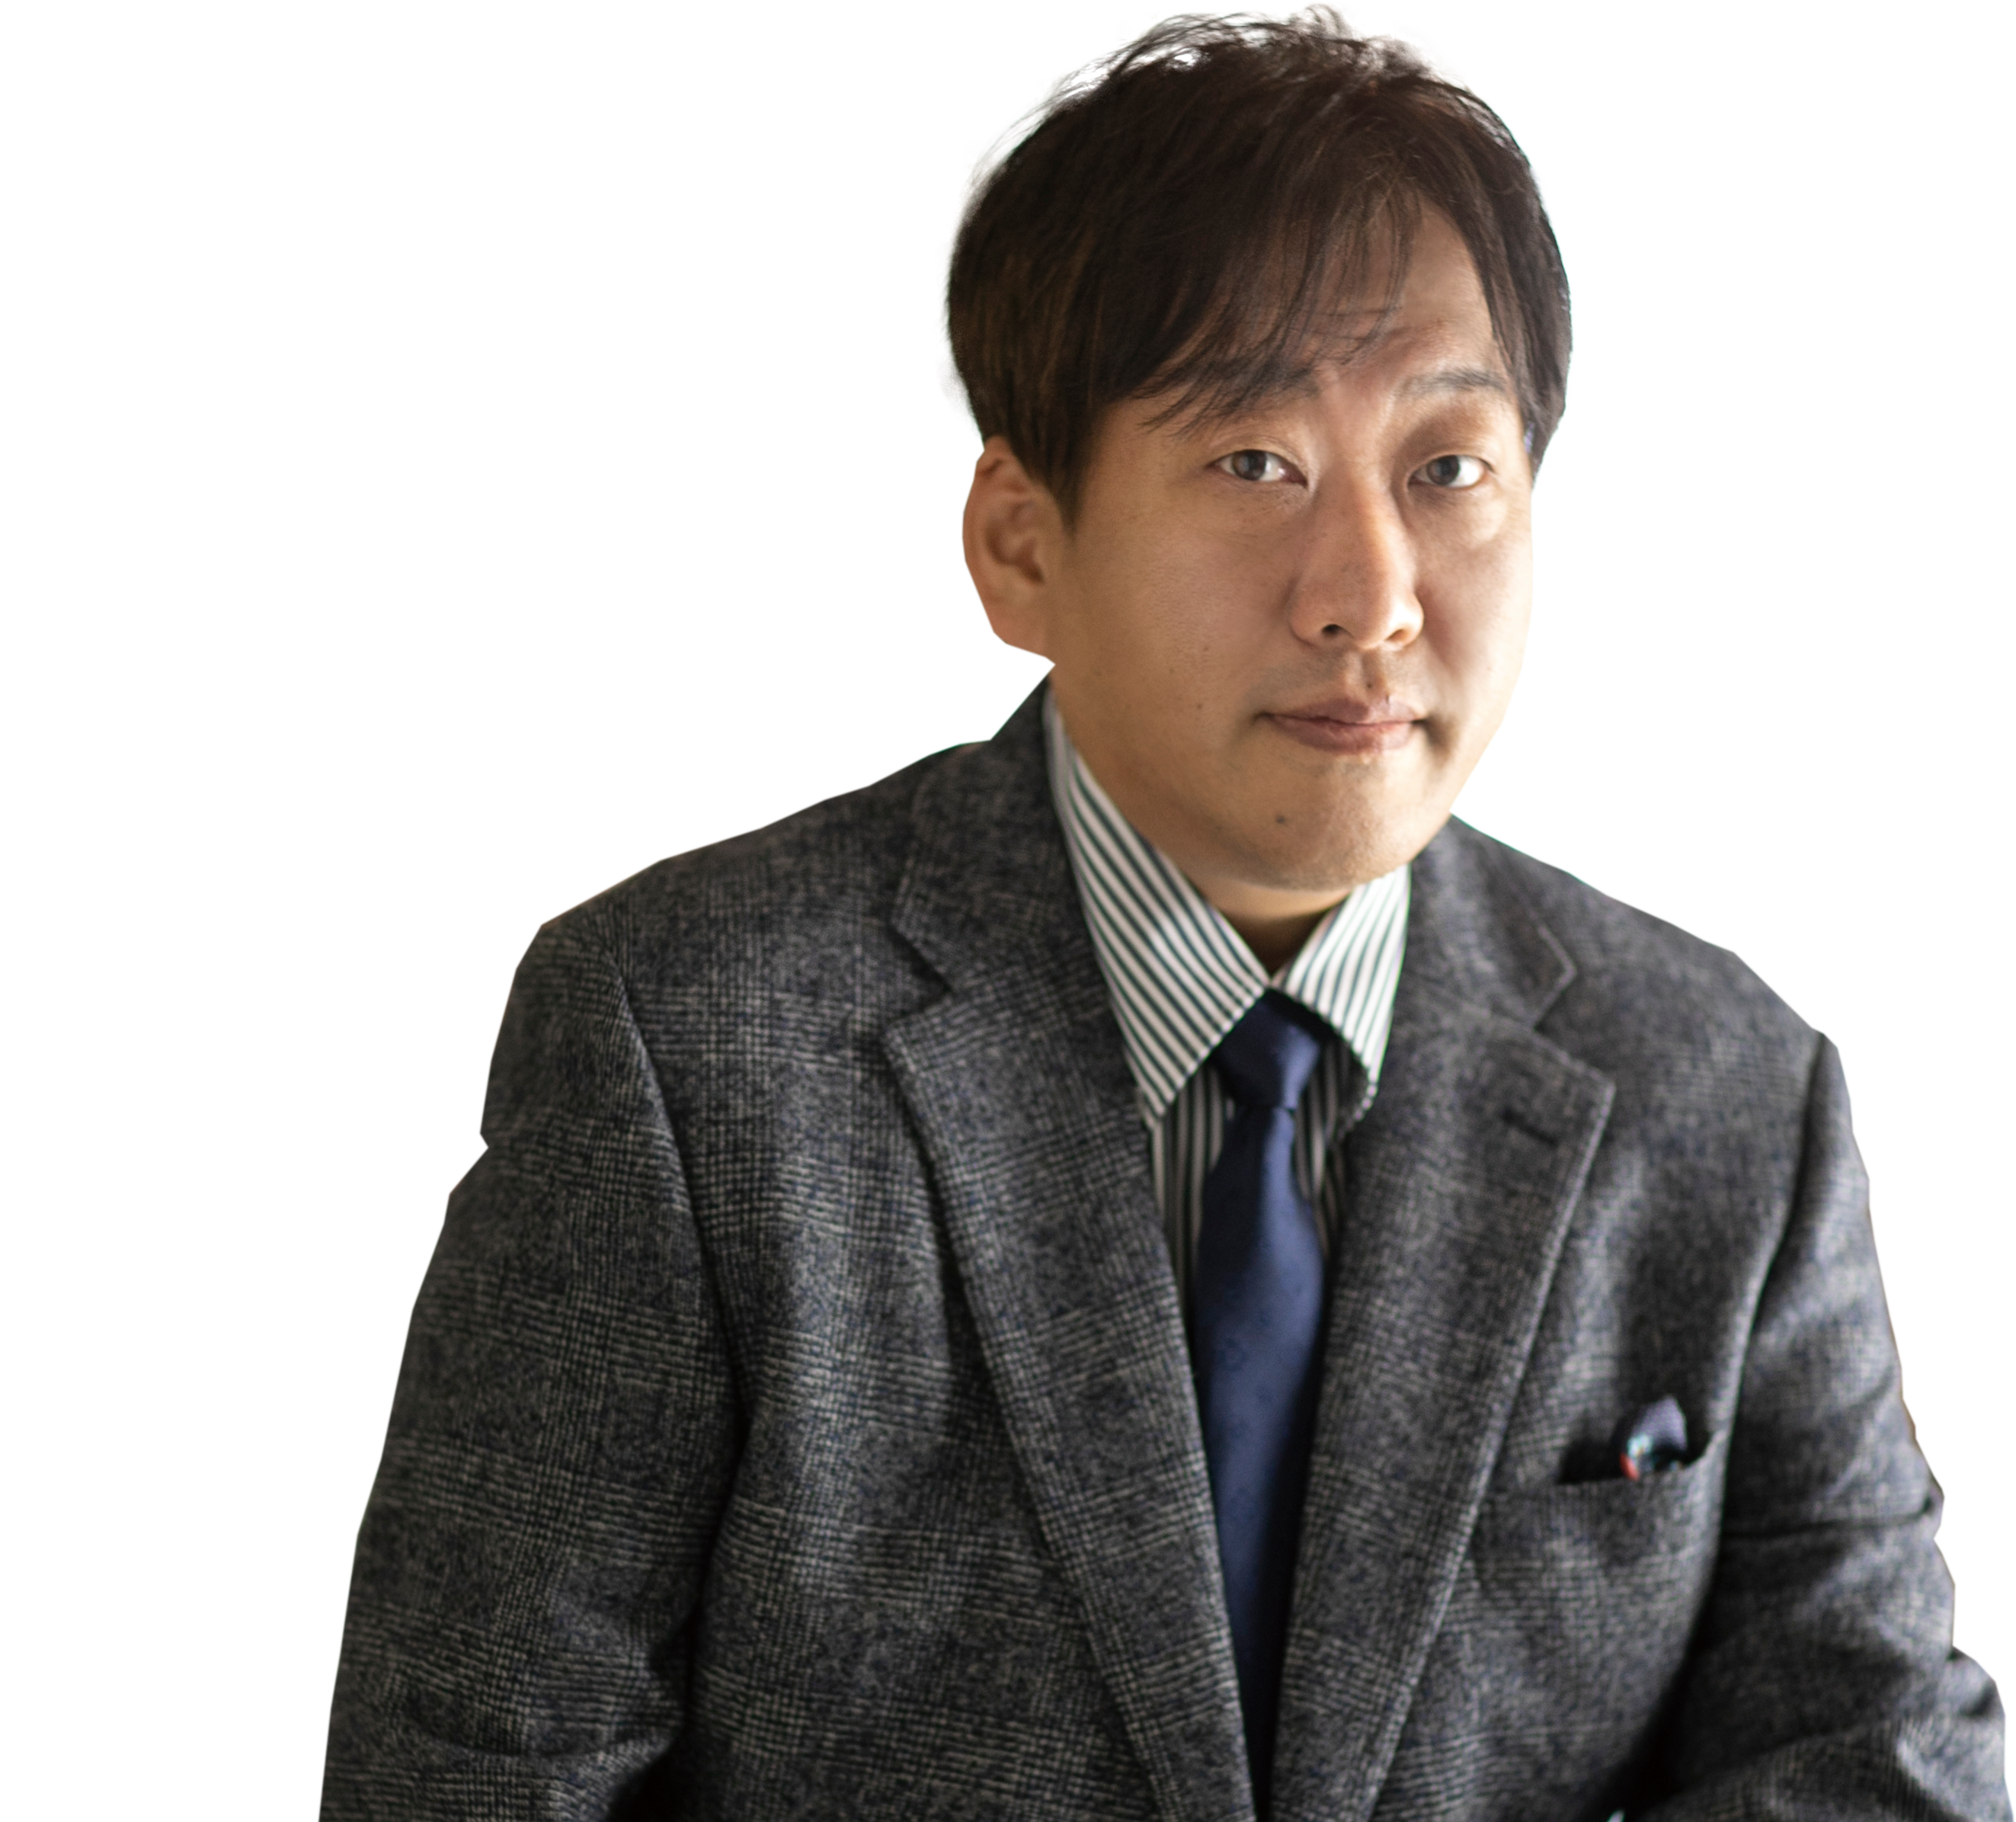
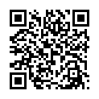
実務基礎トレーニングコース：第10回
脳
機
能
か
ら
学
ぶ
認
知
症
の
理
解
内 容
認知症は脳の病気の症状です。
脳はどのような機能があり、どのように認知症の症状へ影響を与えているのか？
講 師
玉城 竜一
社会福祉法人幸仁会
比謝川の里 介護統括部長
沖縄県認知症介護指導者
脳の機能を知ることで、
認知症ケアの専門性を
高めましょう！
ファシリテーター
井戸 和宏
株式会社IDO
代表取締/CEO
一般：3,300円(税込)
IDO法人会員：2,970円(税込)
※プレミアム・ライト・ゴールドプランの法人の方は、追加料金なしでお申込みいただけます。（ライトプランは回数制限あり）
日 程
参加費
2024年01月17日14:00-15:30（16時までSV）
水
全国の仲間と学ぶオンライン研修です！ ZOOM（当日）＆ 動画視聴（後日）でどこでも受講可！
IDOオンラインセミナー
検索
https://webinar.ido294.com/
✉ seminar@ido294.com
神奈川県相模原市中央区淵野辺4-4-2

